Slide 1
Storytelling Through Video Production

Slide 2
SHARING OUR STORY IS CRITICAL IN ADVANCING THE KINGDOM OF GOD!
私たちの物語を伝えることは、
神の国を前進させる上で重要です
GOD IS THE AUTHOR OF OUR STORIES.
私たちの物語の神様です

Slide 3
YOUR VIDEO
あなたの映像
WHAT IS IT TRYING TO SOLVE?
何を解決しようとしていますか？

Slide 4
ORGANIZING AN IDEA
アイデアを整理
Every video begins
with an idea.
すべての映像はアイデアから
始まります。
IS IT WORTH DOING?
IS IT DOABLE WITH MY LIMITED RESOURCES?
これは意味があるか？
限られたリソースで実行
できるか？

Slide 5
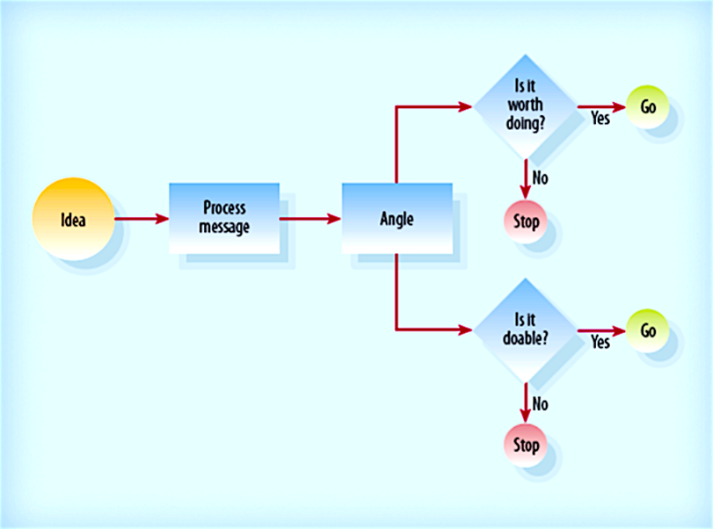
ORGANIZING
AN IDEA
アイデアの整理
意味があるのか？
角度
アイデア
内容を練る
実行可能か？

Slide 6
ORGANIZING AN IDEA
アイデアの整理
STORY ANGLE
物語の角度
Why is your story unique compared to all other stories about the same topic?
同じトピックのものがたくさんある中で、あなたのストーリーは特異性は何か？

Slide 7
STORY ANGLE:
物語の角度
"Falling Plates" (Evangelistic Video)
落下板 （福音的映像）

Slide 8
SHORT VIDEO: BASIC TIMELINE
短い映像：基本的タイムライン
HOOK
つかみ
STORY
ストーリー
CALL TO ACTION
行動を引き出す
Get the audience to start watching the video.
視聴者に動画を
見てもらう
Engaging content will let the audience want to watch the whole video.
魅力的なコンテンツにより、
視聴者が動画全体を
見たくなる
What do I want the audience to do after watching my video?
動画を見た後、
視聴者に何をして
もらいたいですか？

Slide 9
HOOK:
とっかかり
Digitracts - Candles (Where do souls go?)
キャンドル（たましいがどこに行くのか？）

Slide 10
STORY:
ストーリー
Digitracts - Christmas Hope (Christ completes Christmas)
デジトラクト クリスマスの希望（キリストがクリスマスを完了された）

Slide 11
CALL TO ACTION:
行動を引き出す
Digitracts - Gift of Forgiveness
デジトラクト 赦しの賜物

Slide 12
SHORT VIDEO: BASIC TIMELINE
短い映像：基本的タイムライン
HOOK
つかみ
STORY
ストーリー
CALL TO ACTION
行動を引き出す
Get the audience to start watching the video.
視聴者に動画を
見てもらう
Engaging content will let the audience want to watch the whole video.
魅力的なコンテンツにより、
視聴者が動画全体を
見たくなる
What do I want the audience to do after watching my video?
動画を見た後、
視聴者に何をして
もらいたいですか？

Slide 13
ORGANIZING
AN IDEA
アイデアの整理
意味があるのか？
角度
アイデア
意味を処理
実行可能か？

Slide 14
意味が
あるのか？
角度
アイデア
意味を処理
実行可能か？
Process Message
意味を処理
Is it worth doing?
意味があるか？
Is it doable?
実行可能か？
Call to Action
行動を引き出す
Resources
資源
Purpose
目的

Slide 15
“After the children ages 3 to 4 watch this video, they will be able to count from
1 to 10.”
“この映像を見た３歳から４歳の
子どもは、１～１０までを数える
ことができるようになる
What elements or scenes do we need to create video to do this?
そのためにはどのような要素やシーンが必要ですか？
CALL TO ACTION OR PROCESS MESSAGE

Slide 16
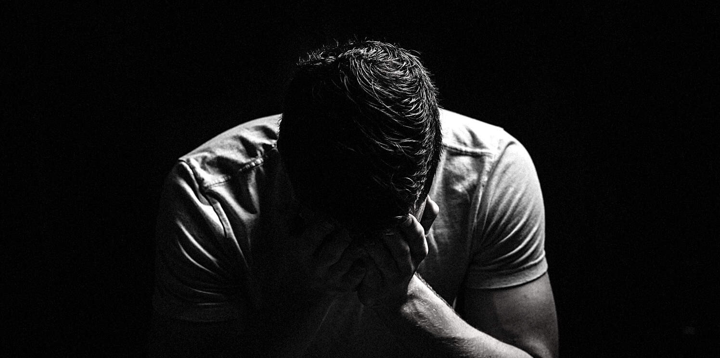
“How do we give hope to those who lost loved ones during the pandemic and point them to Jesus?“
“どうすれば、パンデミックによって愛する人を失った人々に希望を伝え、
イエス様を紹介できますか？“
What elements or scenes do we need to create video to do this?
そのためにはどのような要素やシーンが必要ですか？
CALL TO ACTION OR PROCESS MESSAGE

Slide 17
“How do we give hope to those who lost loved ones during the pandemic and point them to Jesus?“
“どうすれば、パンデミックによって愛する人を失った人々に
希望を伝え、イエス様を紹介できますか？“
Testimony
証し
Father's Perspective
父の視点
Simple
シンプル
Raw
生の声で

Slide 18
Digitracts - Life In Christ (Rio Bautista Story)
デジトラクトーキリストにある人生（リオ バウチスタの物語）

Slide 19
IDEA START-UPS
アイデアのスタートアップ
Write it Down
書き出そう
Bible Stories / or verses
聖書物語か
聖句
An upcoming event or a holiday
イベントや祝日にかけて
Write down even the bad ones.
悪いものも含めて
書き出してみよう
We can still share a
Christian perspective during secular holidays.
一般的な祝日にも
クリスチャンの考えを
適応することができる
A great source of inspiration.
ひらめきの素晴らしい
源

Slide 20
IDEA START-UPS
アイデアのスタートアップ
A testimony or a true story
証しや実話
Target Audience
視聴者を特定
Moral Values
道徳的価値観
Video content is a great way to teach moral value.
映像コンテンツは
道徳的価値を伝えるための優れた方法です
What does my target audience like watching?
私たちの視聴者は
どんなものを見たいか？
We relate to stories that inspires.
感動する話に
私たちは共感する

Slide 21
I NOW HAVE AN IDEA FOR A VIDEO PROJECT!
映像プロジェクトのための
アイデアがある
NOW WHAT?
ではどうする？

Slide 22
PITCH YOUR PROJECT!
あなたのプロジェクトを投げよう！
A BRIEF, VERBAL DESCRIPTION OF A PROJECT YOU'D LIKE TO MAKE.
作成したいプロジェクトを簡単に口頭で説明する

Slide 23
SHARING OUR STORY IS CRITICAL IN ADVANCING THE KINGDOM OF GOD!
私たちの物語を伝えることは、
神の国を前進させる上で重要です
GOD IS THE AUTHOR OF OUR STORIES.
私たちの物語の神様です

